Slide 1

PlayHana, 청소년대상 체험형 금융교육 플랫폼
가상계좌 개설 및 모의투자를 통한
금융지식함양 -
최종프로젝트 구체화
데이터분석과_한주희

Slide 2
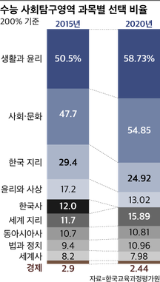
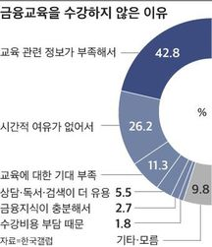
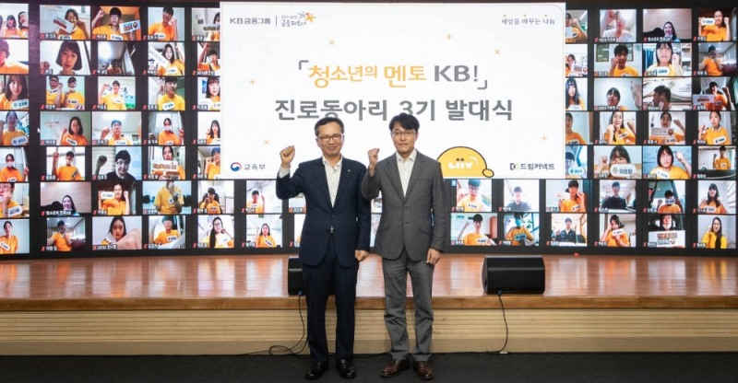
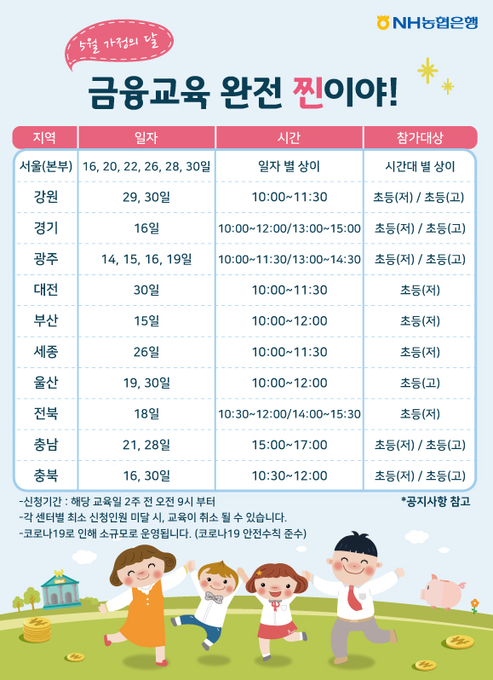
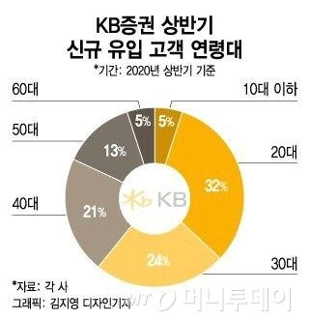
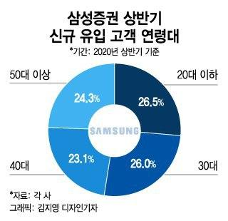
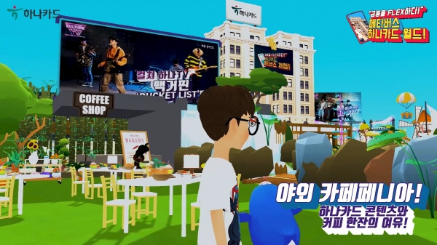
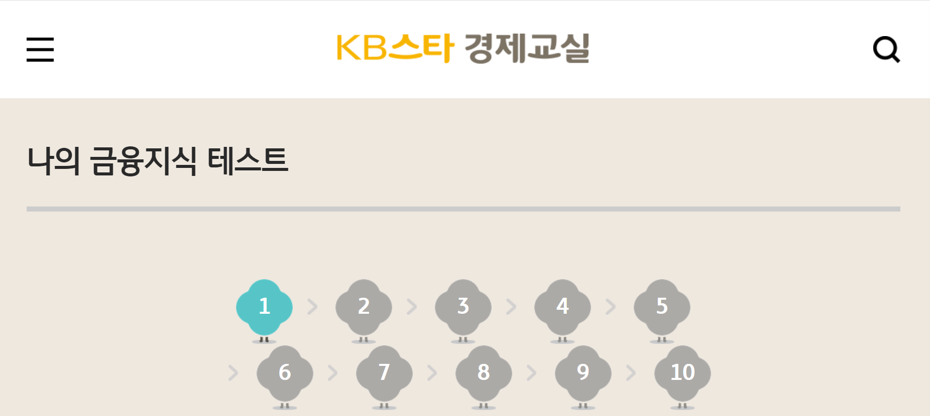
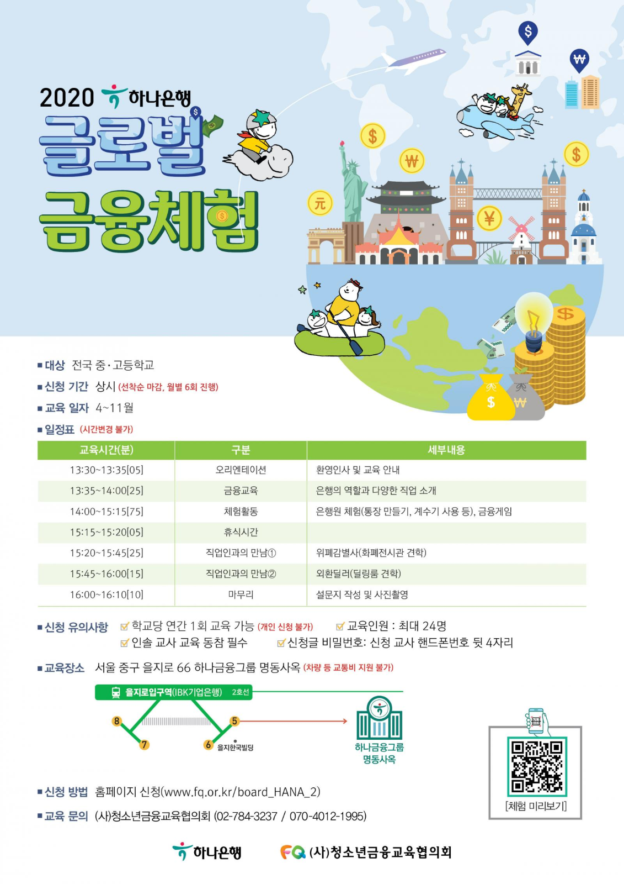
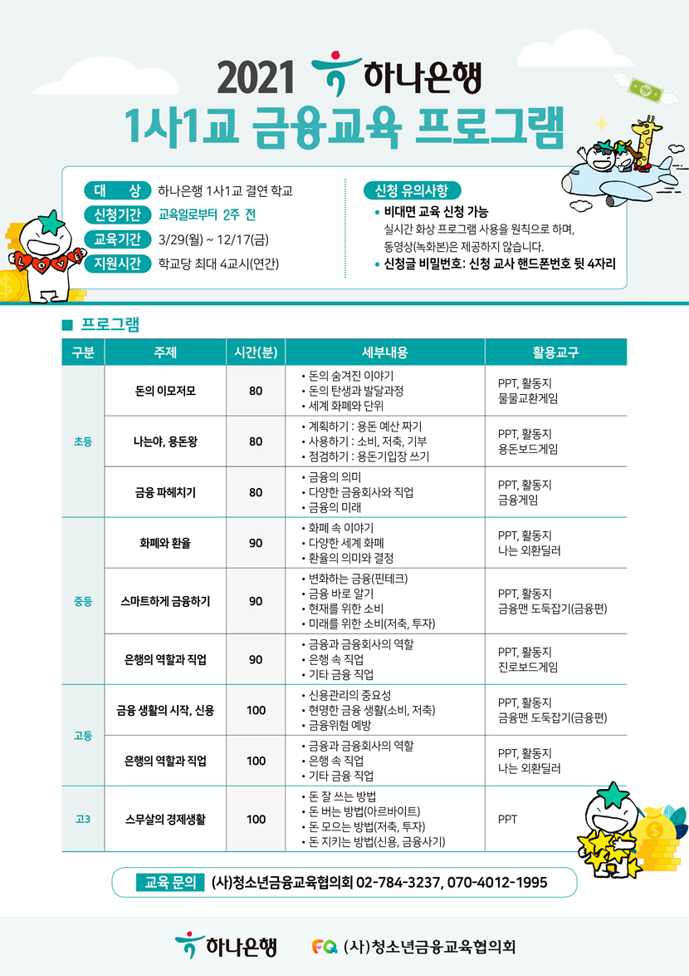
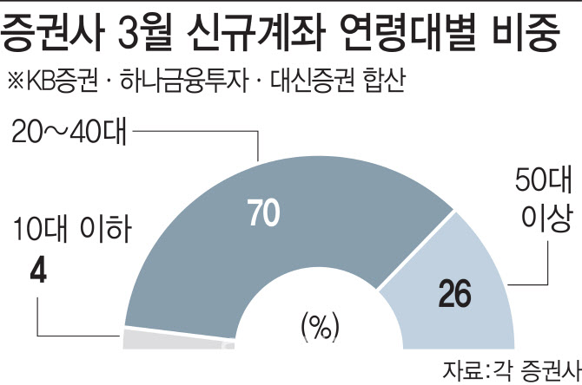
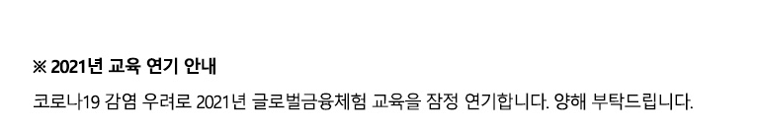
1. 서비스 배경
1. 금융교육 현황
2. 은행별 금융교육 현황
3. 주식시장 유입고객연령 낮아짐
4. 가상세계화 되어가는 일상
교육관련 정보 부족, 경제에 대한 거부감, 금융교육을 멀리함.
금융경제가 필수가 아닌 교육과정.
금융취약계층으로 성장할 우려가 됨.
한국, KB국민, NH농협, 씨티, 신한은행 등 타 은행에서도 금융교육 진행.
국민은행: 모바일 및 pc 환경에서 연령별 교육프로그램이 세분화 되어있음.
하나은행: 1사1교 (학교방문 금융교육) 프로그램 - 코로나19로 인해 대면 및 비대면으로 진행하고 있음
점점 주식시장에 대한 관심이 높아지고 있는 만큼, 올바른 금융지식 함양 및
미래 잠재고객을 위한 투자의 필요성 증가.
제페토 내의 하나카드월드, 가상세계오픈
타 사의 경우 금융교육도 계획하고 있음.

Slide 3
2. 서비스 제안
‘Play하나’ 핵심 기능
가상계좌 개설을 통한 은행 서비스 체험
은행계좌 시스템
주식체험
가상의 주식계좌를 개설
원하는 주식종목을 매수,매도 해보고 나의 보유종목에 어떤 것들이 있는지 확인.
금융 MBTI
학생개별 리포트 발송
계좌개설, 계좌이체, 계좌 내역조회 등 기본적인 은행 업무를 체험.
친구와의 이체를 진행해보고 알림 보내기
기본적인 금융지식에 대한 퀴즈를 통해 자신의 성향을 나눠봄.
제공된 정답으로 학습
SNS 상에서 공유
각 서비스의 진행현황 및 결과를 카카오톡과 메일로 담당 선생님, 학부모에게 발송
_{실질적인 기능을 바탕으로 미리 체험해볼 수 있도록 한다}
현 기능을 체험판으로 배포하여 기능의 피드백 및 잠재고객의 학습을 돕는다

Slide 4
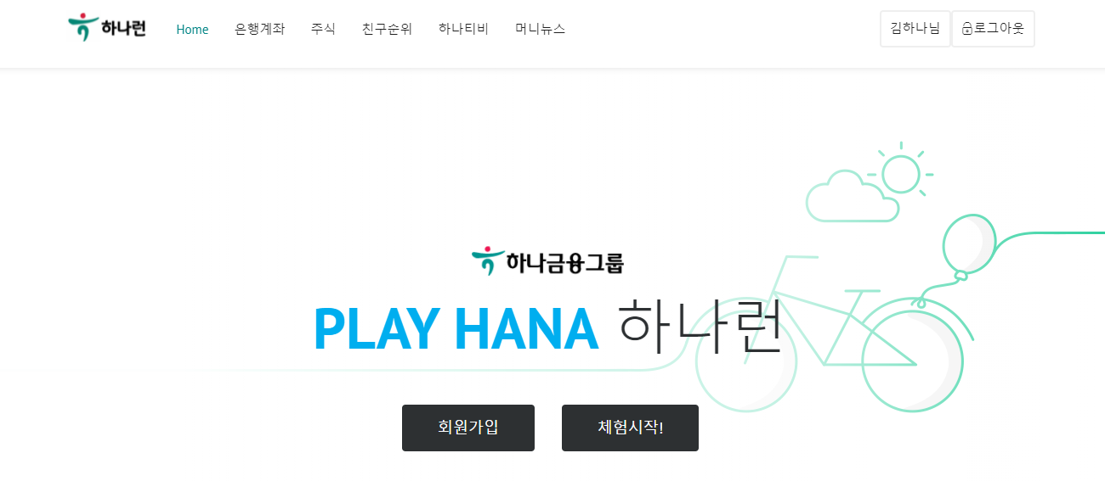
3. 서비스 기능
‘2021 언텍트 시대로 비대면교육의 일상화’
은행계좌 메뉴 : 계좌개설을 통한 이체, 송금 체험 (친구와의 공유)
주식 메뉴: 계좌 개설, 조회, 체험 (모의투자)
친구순위 메뉴: 주식 투자게임을 통한 친구와의 랭킹 비교
하나티비: 하나티비 유투브 (유투브 API를 통해 영상을 페이지에 띄워줌) 금융교육영상 시청
머니뉴스 : 한국은행 및 타 사이트의 경제 카드뉴스를 크롤링하여 콘텐츠 제공

Slide 5
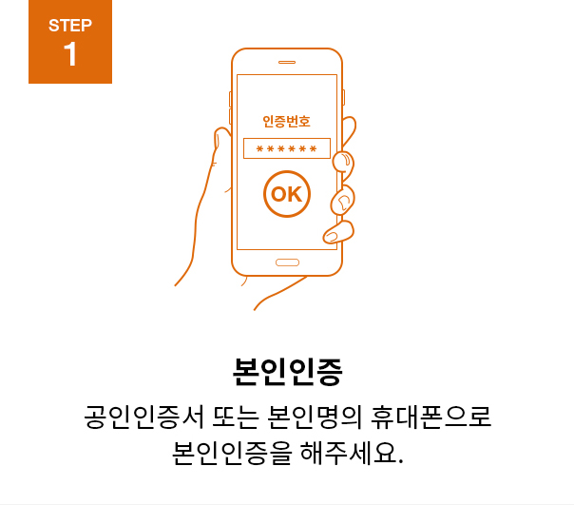
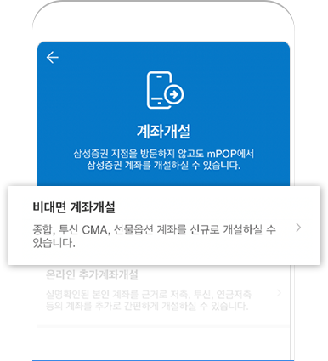
4. 주요기능
예시 1) 계좌
예시) 본인인증 및 개좌개설
개설, 이체, 목록조회
친구추가
이체 확인 시 포인트 증가
카카오톡 알림

Slide 6
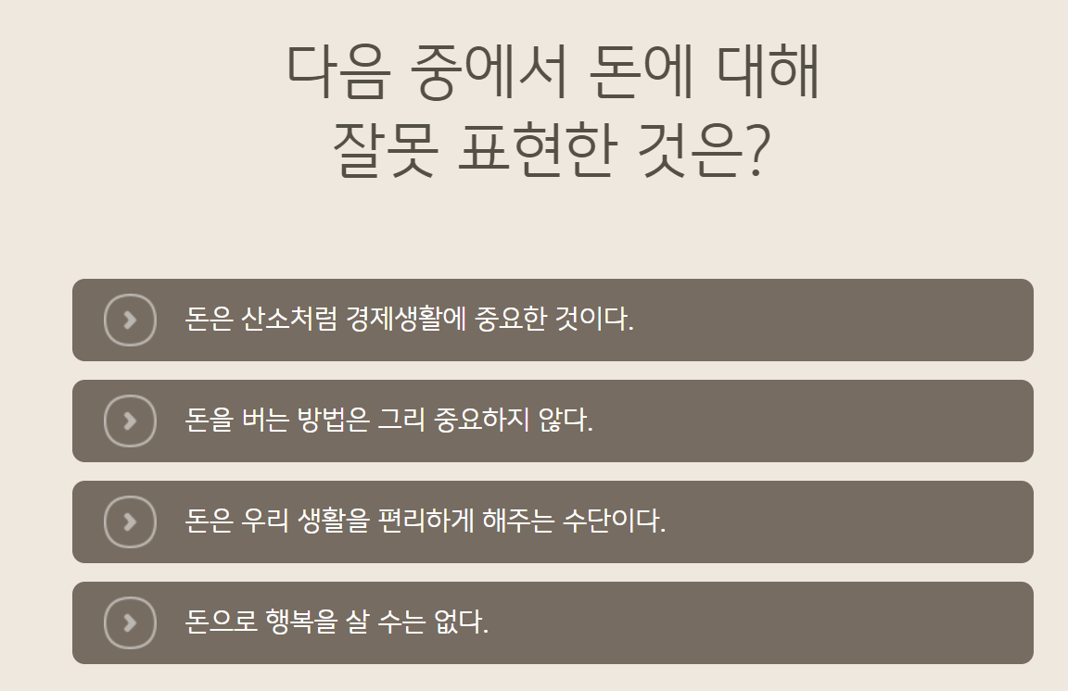
4. 주요기능
예시 2) 퀴즈
예시) KB국민은행 경제교실 퀴즈.
총 14문제로 구성
정답표시, 오답일 시 해설 제공
마지막 문제 풀이 후 리포트 보내기 버튼
카카오톡 공유하기 버튼

Slide 7
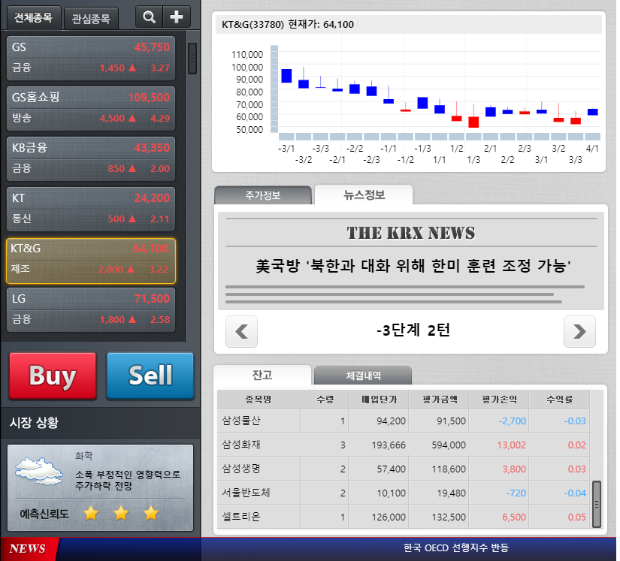
4. 주요기능
1
예시 3) 주식체험
예시) 한국거래소 모의증권 투자게임.
전체종목에서 원하는 종목을 선택하여 사고 팔 수 있음.
내가 가지고 있는 종목들과 잔고를 확인할 수 있음.
1번과 2번 창만 구현하고자 함.
2

Slide 8
5. 서비스 강점
청소년의 미래 경제 활동 촉진.
스마트폰의 일상화로 매체 및 소프트웨어를 접하는 시기가 빨라짐에 따라 보급가능 – 잠재고객 확장
확장성 – 앱, ‘아이부자앱’과의 연동, iot, smart tv 등 으로 확장 가능.
실제 계좌 개설 및 경제활동시, 포인트 부여 및 혜택을 제공. 예) 어린이통장 개설시 가산점?!
가상세계 및 비대면 교육에 있어 활용이 가능함.
미리 체험함으로서 은행으로의 진입장벽이 낮아짐.
하나은행 1사1교 및 교육프로그램 과정에서 활용가능
모든 체험 완료 후 동영상 보러가기를 통해 하나은행 사이트로 연결. (유입)

Slide 9
감사합니다
최종프로젝트 주제구체화
데이터분석과_한주희

